Slide 1

CHÀO MỪNG CẢ LỚP
ĐẾN VỚI BÀI HỌC MÔN TOÁN!

Slide 2


KHỞI ĐỘNG
Quan sát hình ảnh sau
Gửi tiết kiệm là hình thức khách hàng gửi những khoản tiền để dành vào ngân hàng với mục đích tiết kiệm và nhận về một khoản lợi nhuận. Một hình thức phổ biến là gửi tiết kiệm có kì hạn.
Trong bài này, các em sẽ làm quen với công thức lãi kép để tính số tiền thu được (cả vốn lẫn lãi) sau N kì gửi tiết kiệm.

Slide 3

HOẠT ĐỘNG THỰC HÀNH TRẢI NGHIỆM
CÔNG THỨC LÃI KÉP

Slide 4
HĐ: Bài toán gửi tiết kiệm có kì hạn
Ngân hàng thường tính lãi suất cho khách hàng theo thể thức lãi kép theo định kì, tức là nếu đến kì hạn người gửi không rút lãi ra thì tiền lãi được tính vào vốn của kì kế tiếp. Một người gửi vào ngân hàng P đồng, với lãi suất hằng tháng là r (ở đây r được biểu thị dưới dạng số thập phân).
a) Tính số tiền người đó nhận được sau 1 tháng.
b) Tính số tiền người đó nhận được sau 2 tháng.
c) Tính số tiền người đó nhận được sau 3 tháng.
d) Đưa ra công thức tính số tiền người đó nhận được sau n tháng.

Slide 5

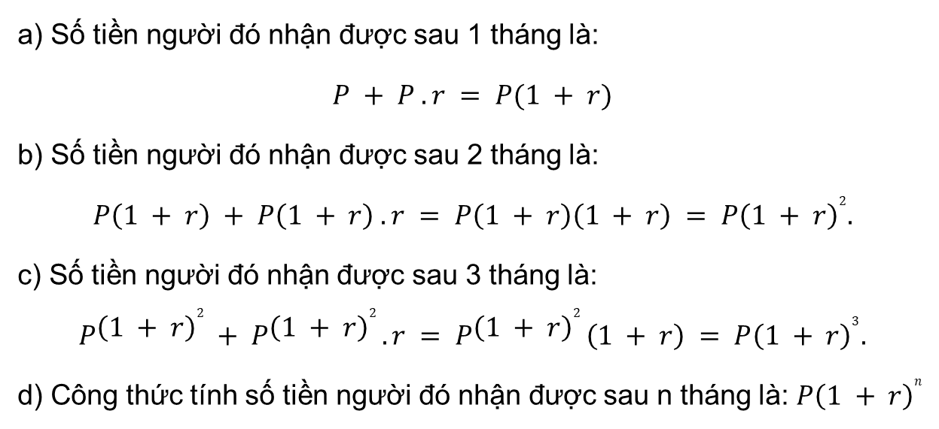
Trả lời:
a) Số tiền người đó nhận được sau 1 tháng là:
$P + P . r = P(1 + r)$
b) Số tiền người đó nhận được sau 2 tháng là:
$P\left(1 + r\right) + P\left(1 + r\right) . r$ $= P\left(1 + r\right)\left(1 + r\right)$ $= P{\left(1 + r\right)}^{2}.$
c) Số tiền người đó nhận được sau 3 tháng là:
$P{\left(1 + r\right)}^{2} + P{\left(1 + r\right)}^{2} . r$ $= P{\left(1 + r\right)}^{2} \left(1 + r\right)$ $= P{\left(1 + r\right)}^{3}.$
d) Công thức tính số tiền người đó nhận được sau n tháng là: $P{\left(1 + r\right)}^{n}$

Slide 6


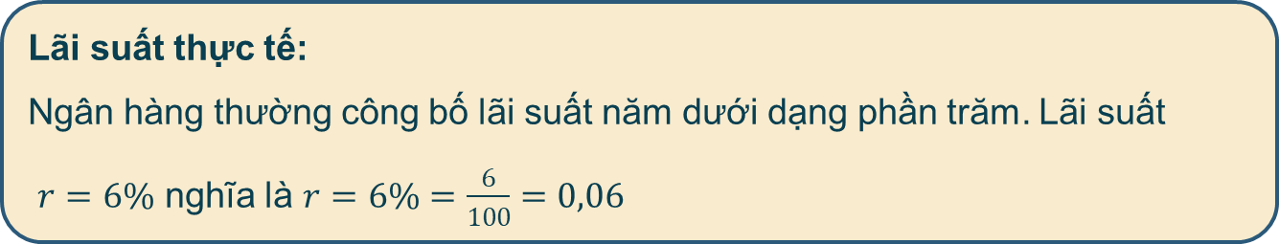
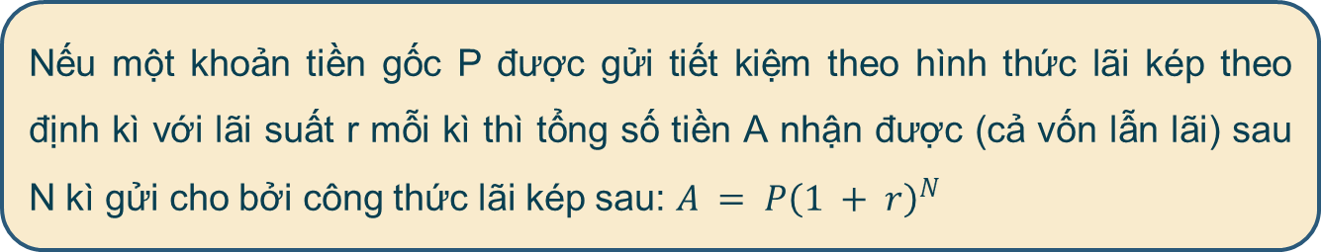
KẾT LUẬN
Nếu một khoản tiền gốc P được gửi tiết kiệm theo hình thức lãi kép theo định kì với lãi suất r mỗi kì thì tổng số tiền A nhận được (cả vốn lẫn lãi) sau N kì gửi cho bởi công thức lãi kép sau: $A = P{\left(1 + r\right)}^{N}$
Lãi suất thực tế:
Ngân hàng thường công bố lãi suất năm dưới dạng phần trăm. Lãi suất
$r=6\%$ nghĩa là $r=6\%=\frac{6}{100}=0,06$

Slide 7


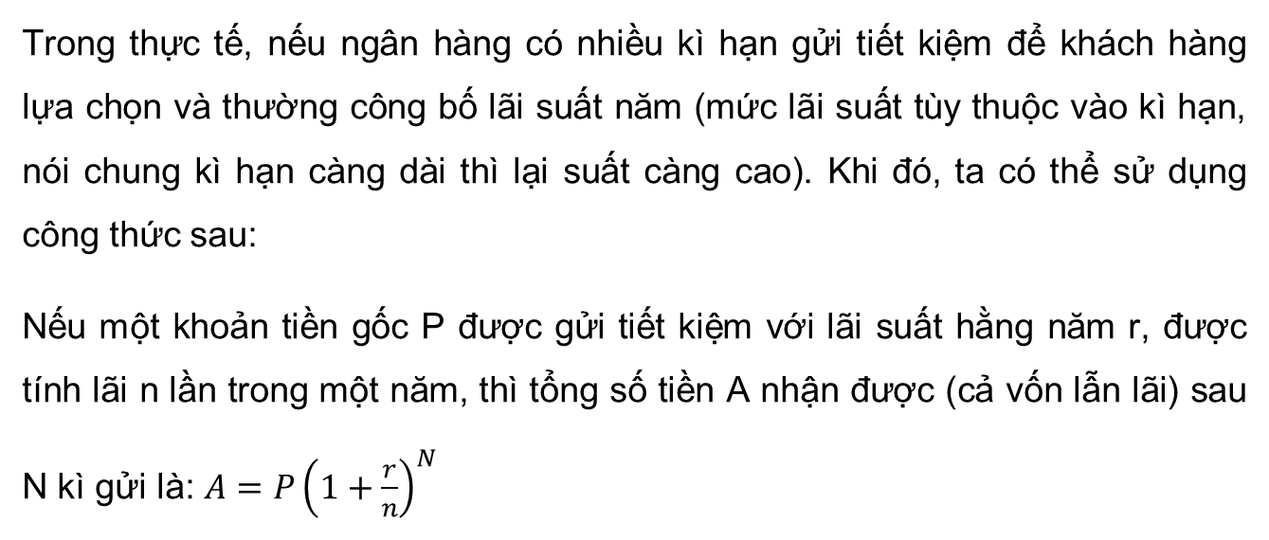
Chú ý:
Trong thực tế, nếu ngân hàng có nhiều kì hạn gửi tiết kiệm để khách hàng lựa chọn và thường công bố lãi suất năm (mức lãi suất tùy thuộc vào kì hạn, nói chung kì hạn càng dài thì lại suất càng cao). Khi đó, ta có thể sử dụng công thức sau:
Nếu một khoản tiền gốc P được gửi tiết kiệm với lãi suất hằng năm r, được tính lãi n lần trong một năm, thì tổng số tiền A nhận được (cả vốn lẫn lãi) sau N kì gửi là: $A=P{\left(1+\frac{r}{n}\right)}^{N}$

Slide 8

LUYỆN TẬP
Lớp chia thành 4 nhóm, hai nhóm thực hiện Dự án 1, hai nhóm
thực hiện Dự án 2.

Slide 9

DỰ ÁN 1
Bác Hưng muốn gửi tiết kiệm 300 triệu đồng kì hạn 12 tháng. Dựa vào bảng lãi suất mà các ngân hàng công bố tại thời điểm hiện tại, hãy tính số tiền lãi mà bác Hưng nhận được khi gửi cho mỗi ngân hàng. Từ đó tư vấn ngân hàng gửi tiết kiệm cho bác Hưng (giả sử uy tín và chất lượng dịch vụ của các ngân hàng là như nhau).

Slide 10

DỰ ÁN 2
Bác Hương có 250 triệu đồng muốn gửi tiết kiệm ở một ngân hàng và hai năm sau mới có nhu cầu sử dụng số tiền này. Dựa vào bảng lãi suất mà ngân hàng công bố tại thời điểm hiện tại, hãy tư vấn cho bác Hương phương án gửi tiết kiệm để số tiền lãi thu được sau hai năm gửi tiết kiệm là lớn nhất.
Ở đây, giả sử các lãi suất đã công bố là không thay đổi trong suốt quá trình bác Hương gửi tiết kiệm.

Slide 11
Bảng lãi suất các ngân hàng công bố tại thời điểm hiện tại (ngày 20/06/2023) như sau:
Ngân hàng | 3 tháng | 6 tháng | 12 tháng
VPBANK | 4,75% | 7,2% | 7,2%
SCB | 4,75% | 7,35% | 7,45%
TPBANK | 4,75% | 7,3% | 7,3%
TECHCOMBANK | 4,75% | 7,1% | 7,1%
VIETCOMBANK | 4,1% | 5,0% | 6,3%

Slide 12

Giải:
Dự án 1:
Số tiền lãi mà bác Hưng nhận được khi gửi 300 triệu đồng kì hạn 12 tháng cho mỗi ngân hàng:
Ngân hàng VPBANK (lãi suất 7,2%/12 tháng).
Số tiền bác Hưng nhận được là: 300 . (1 + 7,2%) = 321,6 (triệu đồng)
Số tiền lãi bác Hưng nhận được là: 321, 6 – 300 = 21,6 (triệu đồng)
Ngân hàng SCB (lãi suất 7,45%/12 tháng).
Số tiền bác Hưng nhận được là: 300 . (1 + 7,45%) = 322,35 (triệu đồng)
Số tiền lãi bác Hưng nhận được là: 322,35 – 300 = 22,35 (triệu đồng)

Slide 13
Giải:
Dự án 1:
Số tiền lãi mà bác Hưng nhận được khi gửi 300 triệu đồng kì hạn 12 tháng cho mỗi ngân hàng:
Ngân hàng TPBANK (lãi suất 7,3%/12 tháng).
Số tiền bác Hưng nhận được là: 300 . (1 + 7,3%) = 321,9 (triệu đồng)
Số tiền lãi bác Hưng nhận được là: 321,9 – 300 = 21,9 (triệu đồng)
Ngân hàng TECHCOMBANK (lãi suất 7,1%/12 tháng).
Số tiền bác Hưng nhận được là: 300 . (1 + 7,1%) = 321,3 (triệu đồng)
Số tiền lãi bác Hưng nhận được là: 321,3 – 300 = 21,3 (triệu đồng)

Slide 14
Giải:
Dự án 1:
Số tiền lãi mà bác Hưng nhận được khi gửi 300 triệu đồng kì hạn 12 tháng cho mỗi ngân hàng:
Ngân hàng VIETCOMBANK (lãi suất 6,3%/12 tháng).
Số tiền bác Hưng nhận được là: 300 . (1 + 6,3%) = 318,9 (triệu đồng)
Số tiền lãi bác Hưng nhận được là: 318,9 – 300 = 18,9 (triệu đồng)
Ngân hàng có số tiền càng lớn thì số tiền lãi nhận được càng lớn.
Do đó, bác Hưng nên gửi tiết kiệm cho ngân hàng SCB để nhận được nhiều
tiền lãi nhất.

Slide 15

Giải:
Dự án 2:
Số tiền lãi mà bác Hương nhận được khi gửi 250 triệu đồng kì hạn 3 tháng, 6 tháng và 12 tháng cho mỗi ngân hàng trong 2 năm:
Số tiền lãi kì hạn 3 tháng nên 24 tháng được gửi 8 lần → N = 8 ; 1 năm có 12 tháng nên số lần tính lãi trong một năm là 4 → n = 4
Số tiền lãi kì hạn 6 tháng nên 24 tháng được gửi 4 lần → N = 4 ; 1 năm có 12 tháng nên số lần tính lãi trong một năm là 2 → n = 2
Số tiền lãi kì hạn 12 tháng nên 24 tháng được gửi 2 lần → N = 2 ; 1 năm có 12 tháng nên số lần tính lãi trong một năm là 1 → n = 1

Slide 16
Giải:
Dự án 2:
Ngân hàng VPBANK
- Lãi suất 4,75%/3 tháng
Số tiền bác Hương nhận được là: 250 . (1+(4,75%)/4)^8= 274,76 (triệu đồng)
Số tiền lãi bác Hương nhận được là: 274,76 – 250 = 24,76 (triệu đồng)
- Lãi suất 7,2%/6 tháng
Số tiền bác Hương nhận được là: 250 . (1+(7,2%)/6)^12= 287,99 (triệu đồng)
Số tiền lãi bác Hương nhận được là: 287,99 – 250 = 37,99 (triệu đồng)

Slide 17
Giải:
Dự án 2:
- Lãi suất 7,2%/12 tháng
Số tiền bác Hương nhận được là: 250 . (1+(7,2%)/1)^2= 287,296 (triệu đồng)
Số tiền lãi bác Hương nhận được là: 287,296 – 250 = 37,296 (triệu đồng)
Do đó, bác Hương nên gửi tiết kiệm với kì hạn 6 tháng thì số tiền lãi thu được sau hai năm gửi tiết kiệm là lớn nhất.

Slide 18


HƯỚNG DẪN VỀ NHÀ
01
02
03
Ôn tập kiến thức đã học trong bài
Hoàn thành bài tập trong SBT
Chuẩn bị bài sau:
Thực hiện tính toán trên đa thức với phần mềm Geogebra

Slide 19

CẢM ƠN CÁC EM ĐÃ
THAM GIA TIẾT THỰC HÀNH!

